Slide 1
Тема: Инфологическая модель данных "Сущность-связь“
Основные понятия
Цель инфологического моделирования – обеспечение наиболее естественных для человека способов сбора и представления той информации, которую предполагается хранить в создаваемой базе данных.
Основными конструктивными элементами инфологических моделей являются
сущности,
cвязи между ними
и их свойства (атрибуты).
ПРИМЕР
1

Slide 2
Тема: Инфологическая модель данных "Сущность-связь“
Сущность – любой объект (объект, который мы можем отличить от другого), информацию о котором необходимо хранить в базе данных.
Сущностями могут быть люди, места, самолеты, рейсы, вкус, цвет и т.д. Необходимо различать такие понятия, как тип сущности и экземпляр сущности.
Понятие тип сущности относится к набору однородных личностей, предметов, событий или идей, выступающих как целое.
Экземпляр сущности относится к конкретной вещи в наборе. Например, типом сущности может быть ГОРОД, а экземпляром – Москва, Киев и т.д.
ПРИМЕР
2

Slide 3
Тема: Инфологическая модель данных "Сущность-связь“
Атрибут – поименованная характеристика сущности. Его наименование должно быть уникальным для конкретного типа сущности, но может быть одинаковым для различного типа сущностей
(например, ЦВЕТ может быть определен для многих сущностей: СОБАКА, АВТОМОБИЛЬ и т.д.).
Атрибуты используются для определения того, какая информация должна быть собрана о сущности.
Примерами атрибутов для сущности АВТОМОБИЛЬ являются ТИП, МАРКА, НОМЕРНОЙ ЗНАК, ЦВЕТ и т.д.
Здесь также существует различие между типом и экземпляром.
Тип атрибута ЦВЕТ имеет много экземпляров или значений: Красный, Синий, Банановый, Белая ночь и т.д., однако каждому экземпляру сущности присваивается только одно значение атрибута.
ПРИМЕР
3

Slide 4
Тема: Инфологическая модель данных "Сущность-связь“
Связь – ассоциирование двух или более сущностей.
Если бы назначением базы данных было только хранение отдельных, не связанных между собой данных, то ее структура могла бы быть очень простой.
Одно из основных требований к организации базы данных – это обеспечение возможности отыскания одних сущностей по значениям других, для чего необходимо установить между ними определенные связи.
А так как в реальных базах данных нередко содержатся сотни или даже тысячи сущностей, то теоретически между ними может быть установлено более миллиона связей.
Наличие такого множества связей и определяет сложность инфологических моделей.
ПРИМЕР
4

Slide 5
Тема: Инфологическая модель данных "Сущность-связь“
Характеристика связей и язык моделирования
При построении инфологических моделей можно использовать язык ER-диаграмм (от англ. Entity-Relationship, т.е. сущность-связь).
В них сущности изображаются помеченными прямоугольниками,
ассоциации – помеченными ромбами или шестиугольниками,
атрибуты – помеченными овалами,
а связи между ними – дугами, над которыми может проставляться степень связи (1 или буква, заменяющая слово "много") и необходимое пояснение.
ПРИМЕР
5

Slide 6
Тема: Инфологическая модель данных "Сущность-связь“
Между двумя сущностям, например, А и В возможны четыре вида связей.
Первый тип – связь ОДИН-К-ОДНОМУ (1:1): в каждый момент времени каждому представителю (экземпляру) сущности А соответствует 1 или 0 представителей сущности В:
Студент может не "заработать" стипендию, получить обычную или одну из повышенных стипендий.
6

Slide 7
Тема: Инфологическая модель данных "Сущность-связь“
Второй тип – связь ОДИН-КО-МНОГИМ (1:М):
одному представителю сущности А соответствуют 0, 1 или несколько представителей сущности В.
Квартира может пустовать, в ней может жить один или несколько жильцов.
Так как между двумя сущностями возможны связи в обоих направлениях, то существует еще два типа связи МНОГИЕ-К-ОДНОМУ (М:1) и МНОГИЕ-КО-МНОГИМ (М:N).
7

Slide 8
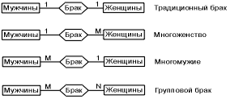
Тема: Инфологическая модель данных "Сущность-связь“
ПРИМЕР
Пример. Если связь между сущностями МУЖЧИНЫ и ЖЕНЩИНЫ называется БРАК, то существует четыре возможных представления такой связи:
8

Slide 9
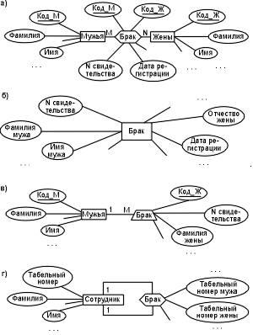
Тема: Инфологическая модель данных "Сущность-связь“
ПРИМЕР
5

Slide 10

Тема: Инфологическая модель данных "Сущность-связь“
Элементы расширенного языка ER-диаграмм
7

Slide 11
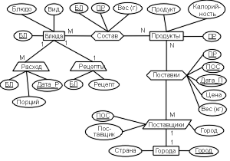
Тема: Инфологическая модель данных "Сущность-связь“
7

